Slide 1
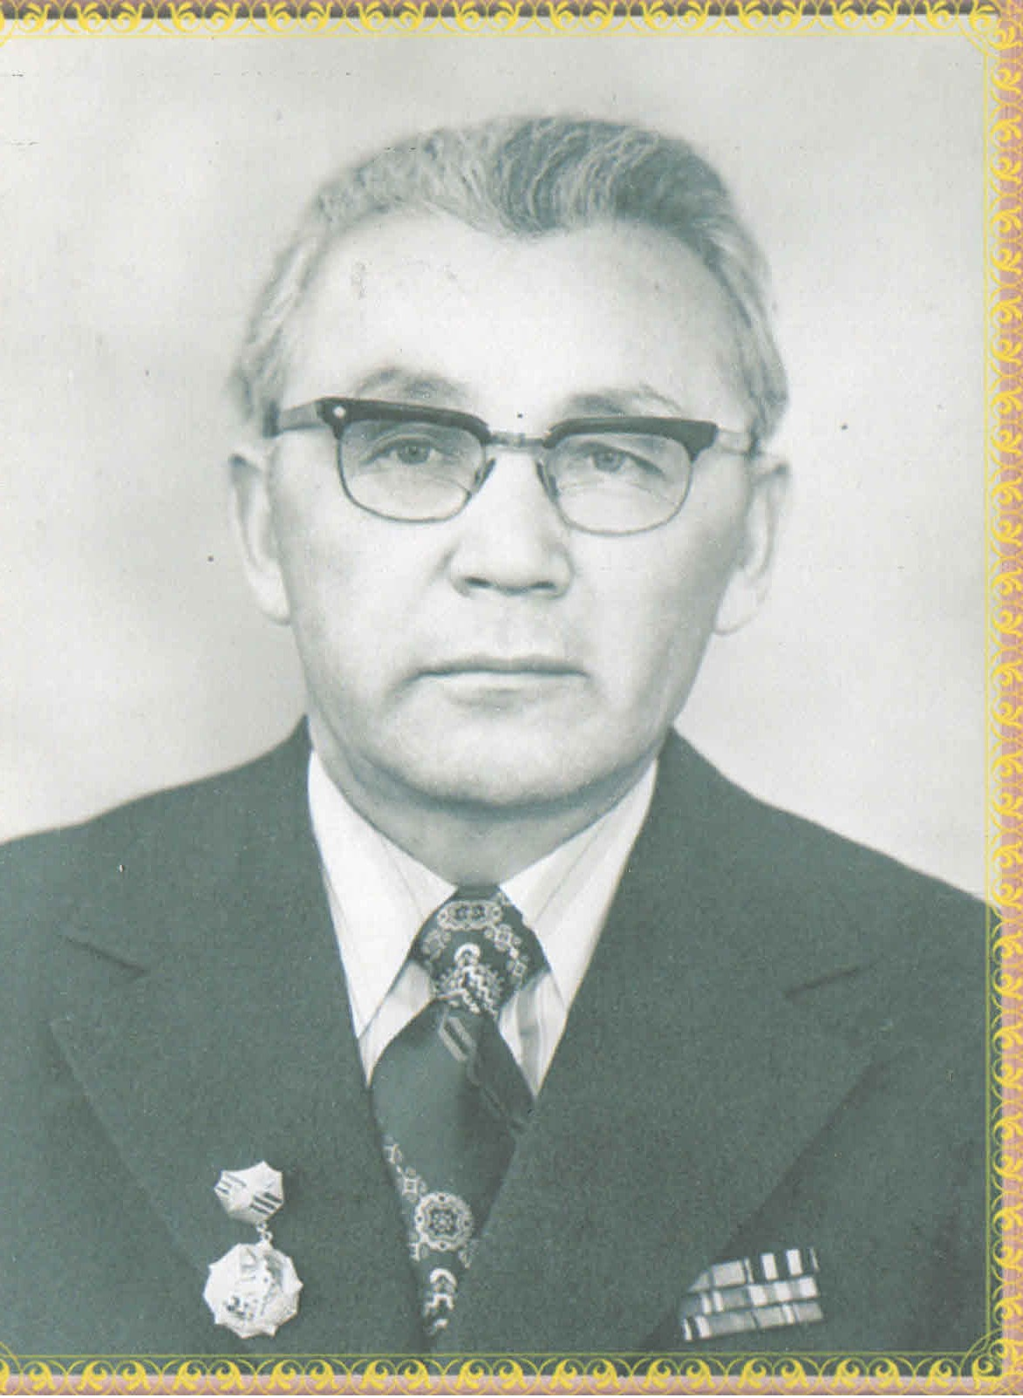
Жунусов
Секен
(1924-2005 жж.)
Ұлы Отан Соғысының ардагері

Slide 2
Жүнісов Секен 1924 жылы 9 қыркүйекте Алматы облысы Аягөз ауданы Сергиополь ауылында дүниеге келген. 1937 жылы Сергиополь педагогикалық училищесіне түсті. 1941 жылы педагогикалық училищені бітіріп, Үржар ауданы Ақжар ауылындағы Кеңес бастауыш мектебінің мұғалімі болып жұмыс істеді.
1942 жылы 9 қыркүйекте Кеңес Армиясының қатарына шақырылды. 1942 жылдың қыркүйек айынан 1942 жылдың 25 қазанына дейін Мәскеу қаласындағы 173 атқыштар полкінің жанындағы оқу батальонында болды.
1942 жылы 5 қазанда коммунистер мен комсомолшыларды іріктеп алып, ерекше мақсаттағы батальон құрып, майданға Сталинградты қорғауға жіберді. Секен Жүнісов жерлесі Бекен Мужимовпен бірге генерал Чуйковтың 62-ші армиясы құрамындағы 21-ші атқыштар бригадасының 226-шы ерекше атқыштар батальонының пулемет ротасына қабылданды. Секен Жүнісов Сталинград түбіндегі ұрыста контузия алып, госпитальда жатып, өз бөлігін Тернопольщинада қуып жетті.
Немістердің капитуляциясы туралы 1945 жылы 8 мамырда Дрезден қаласында білді. Секен Жүнісов соғысты кіші лейтенант шенінде аяқтады. Өзінің ерлігі мен ерлігі үшін Секен Жүнісов «Қызыл Жұлдыз» орденімен, «ІІ дәрежелі Отан соғысы» орденімен, «Ерлігі үшін» (Дрезден жанындағы екінші контузия кезінде жоғалтқан), «Сталинградты қорғағаны үшін», «Германияны жеңгені үшін» медальдарымен марапатталды басқа да мерейтойлық медальдармен марапатталады Секен Жүнісов 1946 жылдың мамыр айында әскерге шақырылды.
Бейбіт еңбек жолын Секен Жүнісов 1946 жылдың шілдесінен бастап аудандық комсомол комитетінің нұсқаушысы, содан кейін Аягөз аудандық комсомол комитетінің бірінші хатшысы, 1951 жылы Семей облысы Компартиясының Шубартау аудандық комитетінің екінші хатшысы болып бастады.
Секен Жүнісов Аягөз қаласындағы сегіз жылдық мектептің директоры болып жұмыс істеді. Табысты еңбек еткені үшін білім беру саласында «Қазақ КСР халық ағартушылығының үздігі» белгісімен марапатталған. Үлкен үлесі үшін көптеген грамоталармен және дипломдармен марапатталды. 1987 жылдың маусымында еңбек сіңірген демалысына шықты. 1996 жылы 6 ақпанда «Аягөз ауданының құрметті азаматы» атағына ие болды. Еңбек сіңірген демалыста болған Секен Жүнісов ауданның барлық қоғамдық іс-шараларына қатысты. 1987-1991 жылдары Ұлы Отан соғысының ардагерлері кеңесінің төрағасы болды. 1991 жылдан 2004 жылға дейін «Қазақ тілі» қоғамдық бірлестігінің төрағасы болды. 2005 жылы қайтыс болғаннан кейін үлкен еңбегі үшін Аягөз қаласының Интернатская көшесі С.Жүнісов атындағы көше болып өзгертілді.

Slide 3
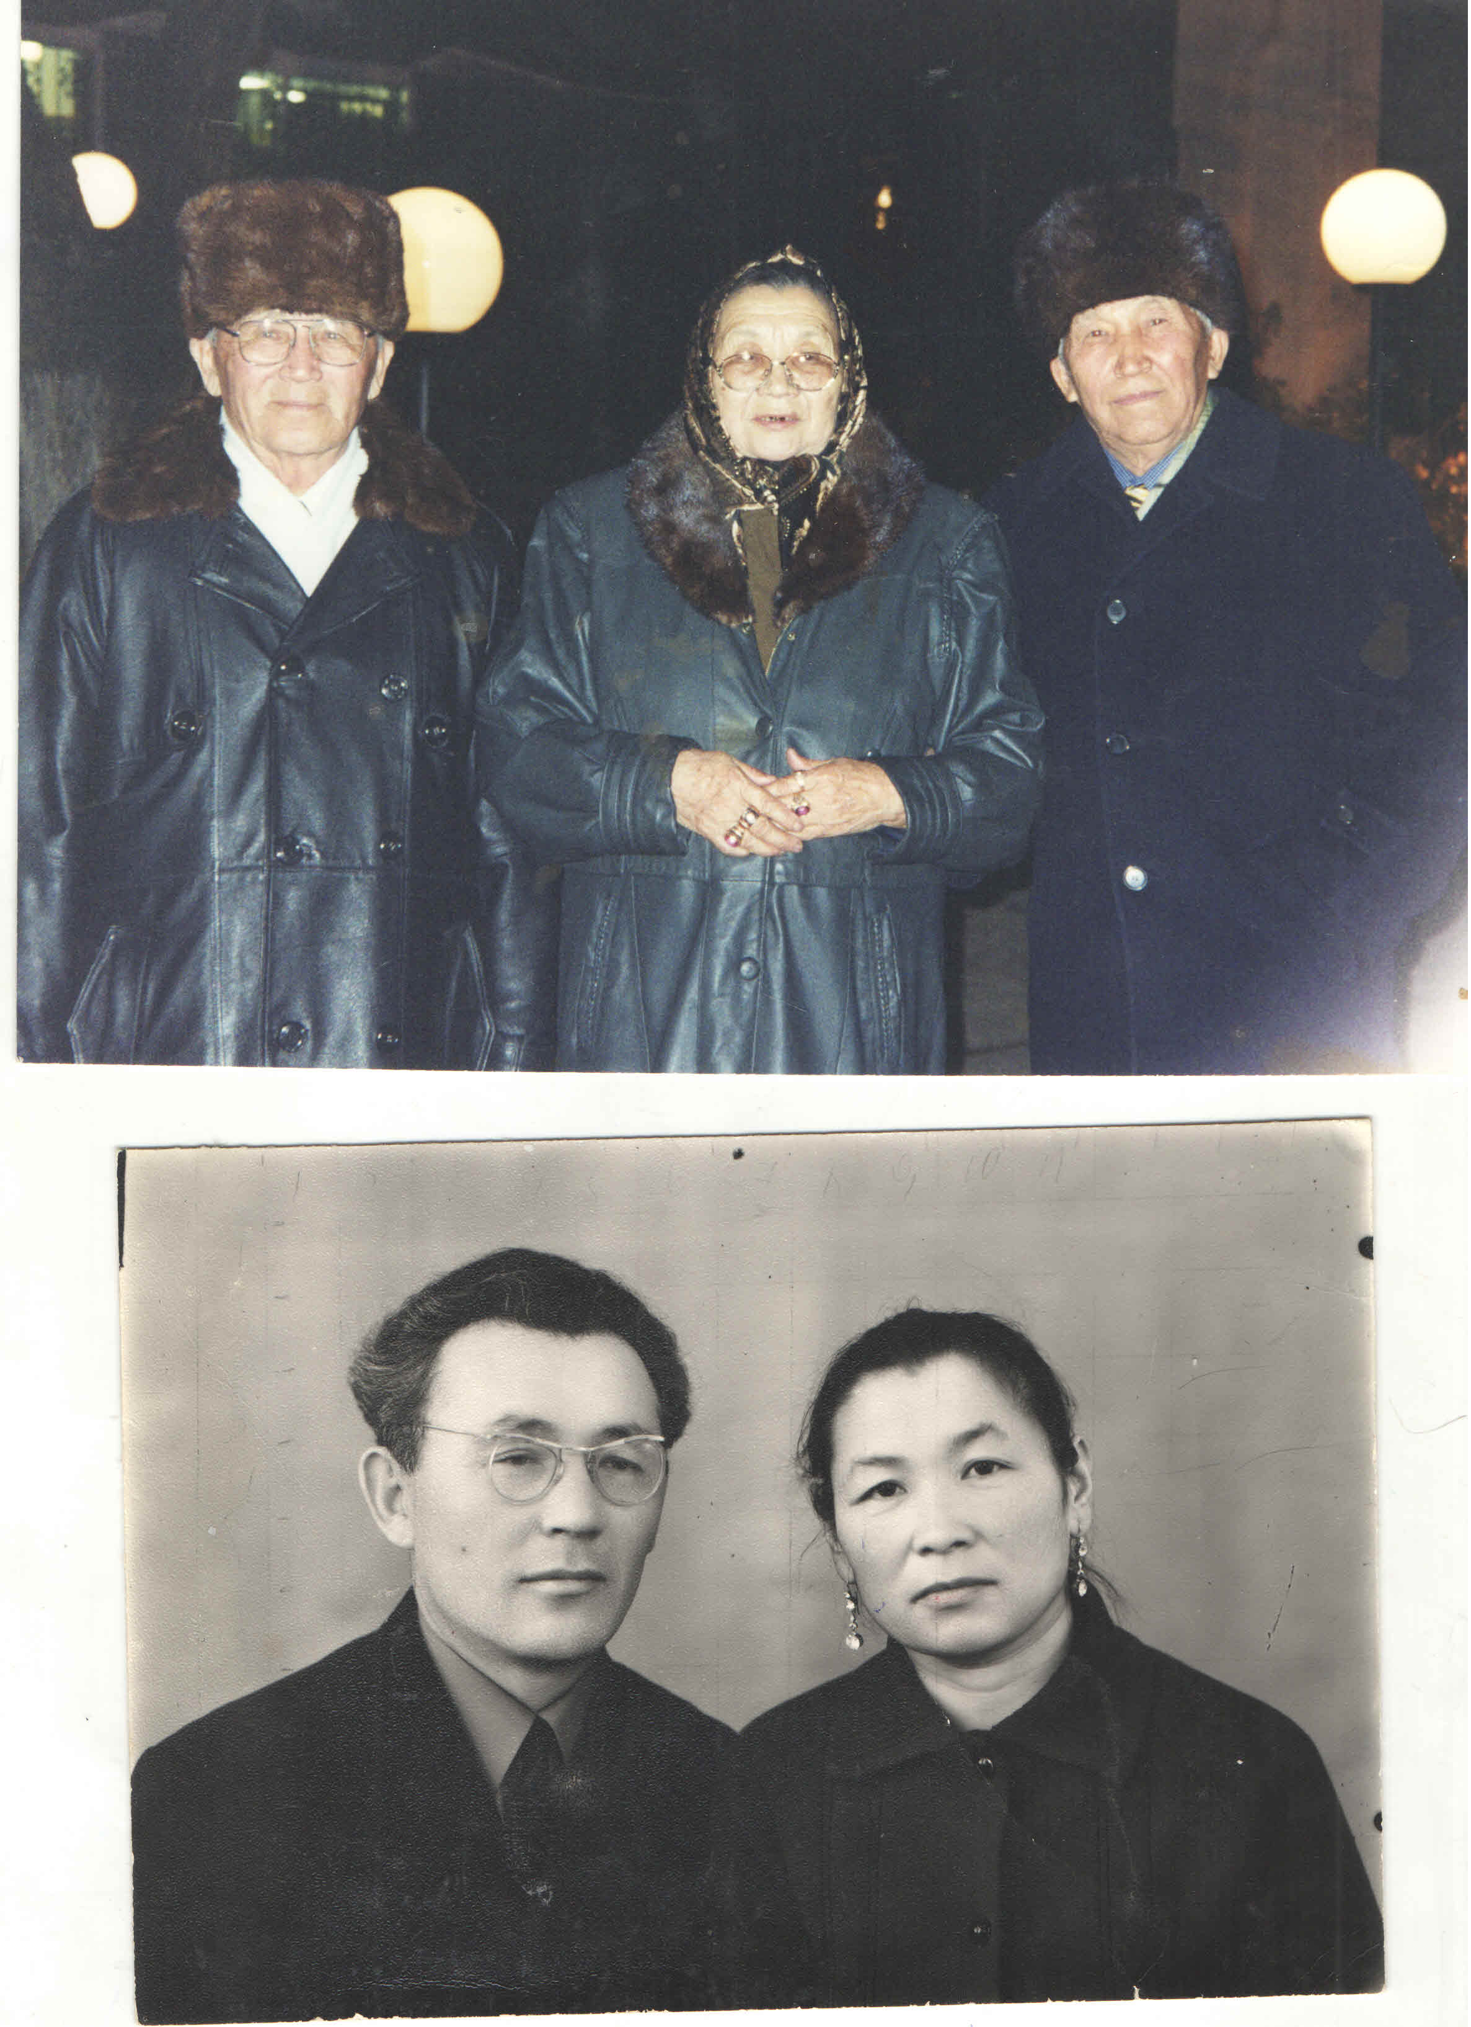
Секен Жунусов жарымен
1964 жыл
Абай облысы мәдениет, тілдерді дамыту және архив ісі басқармасының «Абай облысының мемлекеттік архиві» КММ-нің Аягоз филиалы Ф.342, оп.4, д.3

Slide 4
С.Жунусов сол жақтан бірінші
Абай облысы мәдениет, тілдерді дамыту және архив ісі басқармасының «Абай облысының мемлекеттік архиві» КММ-нің Аягоз филиалы Ф.342, оп.4, д.3

Slide 5
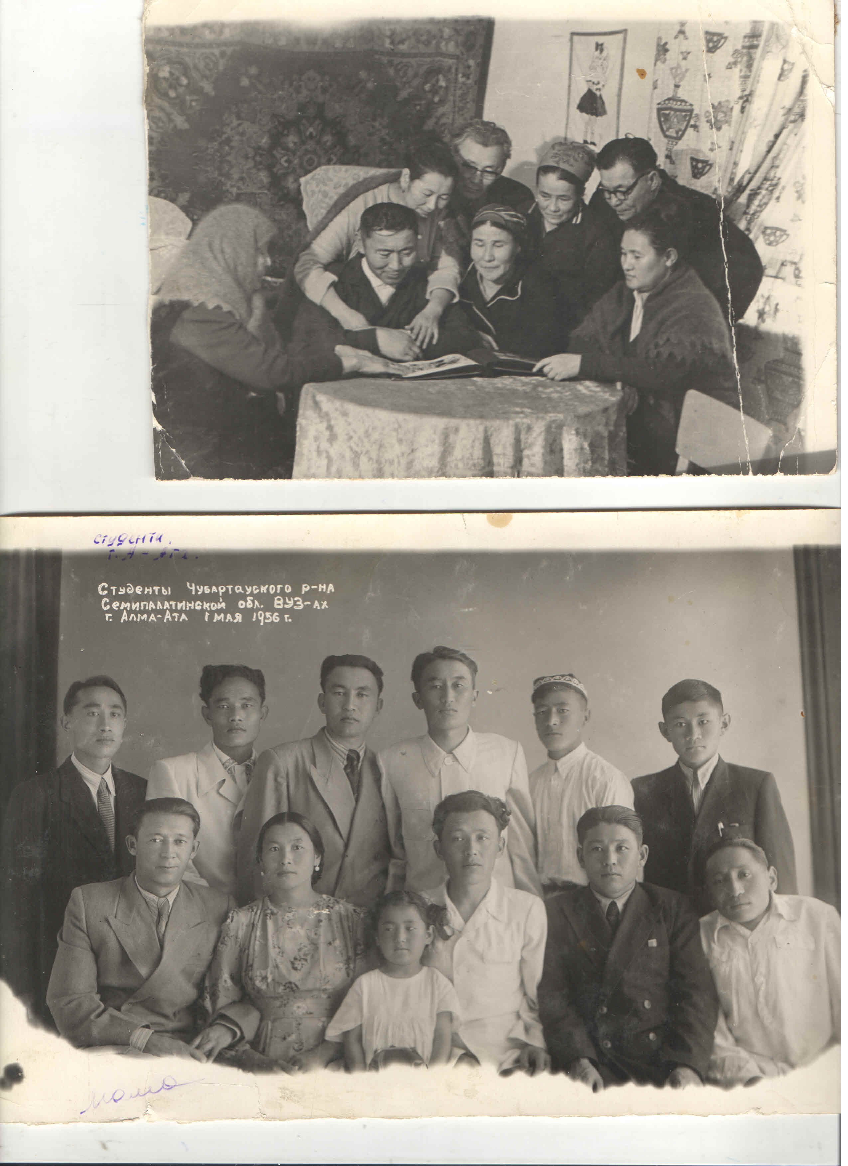
Майдандас жолдасы Мужымов Бекеннің үйінде
С.Жунусов 2-ші қатарда сол жақтан екінші
Абай облысы мәдениет, тілдерді дамыту және архив ісі басқармасының «Абай облысының мемлекеттік архиві» КММ-нің Аягоз филиалы Ф.342, оп.4, д.3

Slide 6
Суреттің бетінде:
Студенты Чубартауского р-на Семипалатинской обл. ВУЗ-ах г.Алма-Ата 1 мая 1956 г. (мәтіннің емлесі сақталған)
С.Жунусов 1-ші қатарда сол жақтан үшінші
партшкола
Абай облысы мәдениет, тілдерді дамыту және архив ісі басқармасының «Абай облысының мемлекеттік архиві» КММ-нің Аягоз филиалы Ф.342, оп.4, д.3

Slide 7
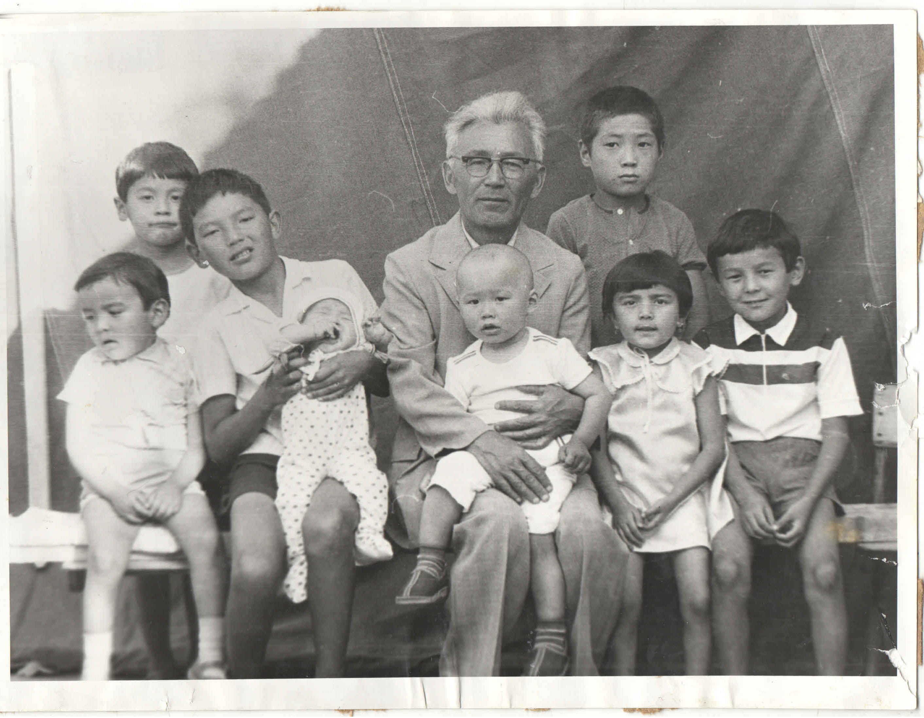
Секен Жунусов аға немерелерімен
Абай облысы мәдениет, тілдерді дамыту және архив ісі басқармасының «Абай облысының мемлекеттік архиві» КММ-нің Аягоз филиалы Ф.342, оп.4, д.3

Slide 8
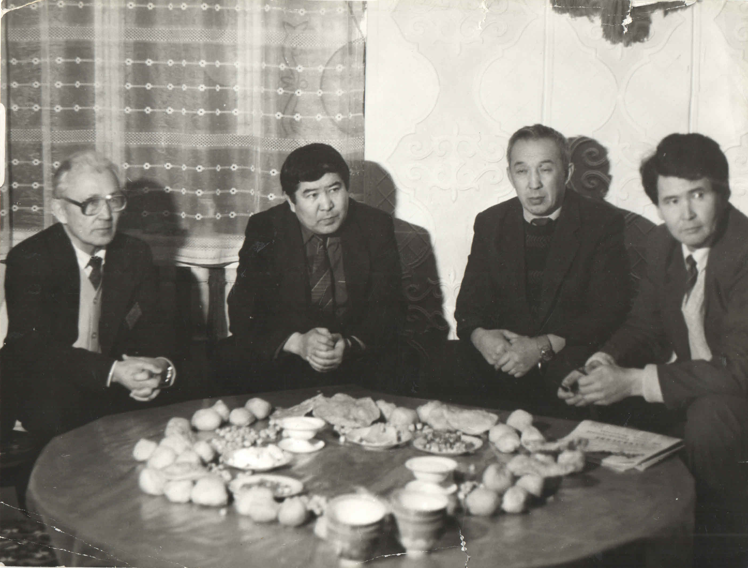
Суреттің артқы жағында: Мешіттің ашылуында (мәтіннің емлесі сақталған)
С.Жунусов сол жақтан бірінші
Абай облысы мәдениет, тілдерді дамыту және архив ісі басқармасының «Абай облысының мемлекеттік архиві» КММ-нің Аягоз филиалы Ф.342, оп.4, д.3

Slide 9
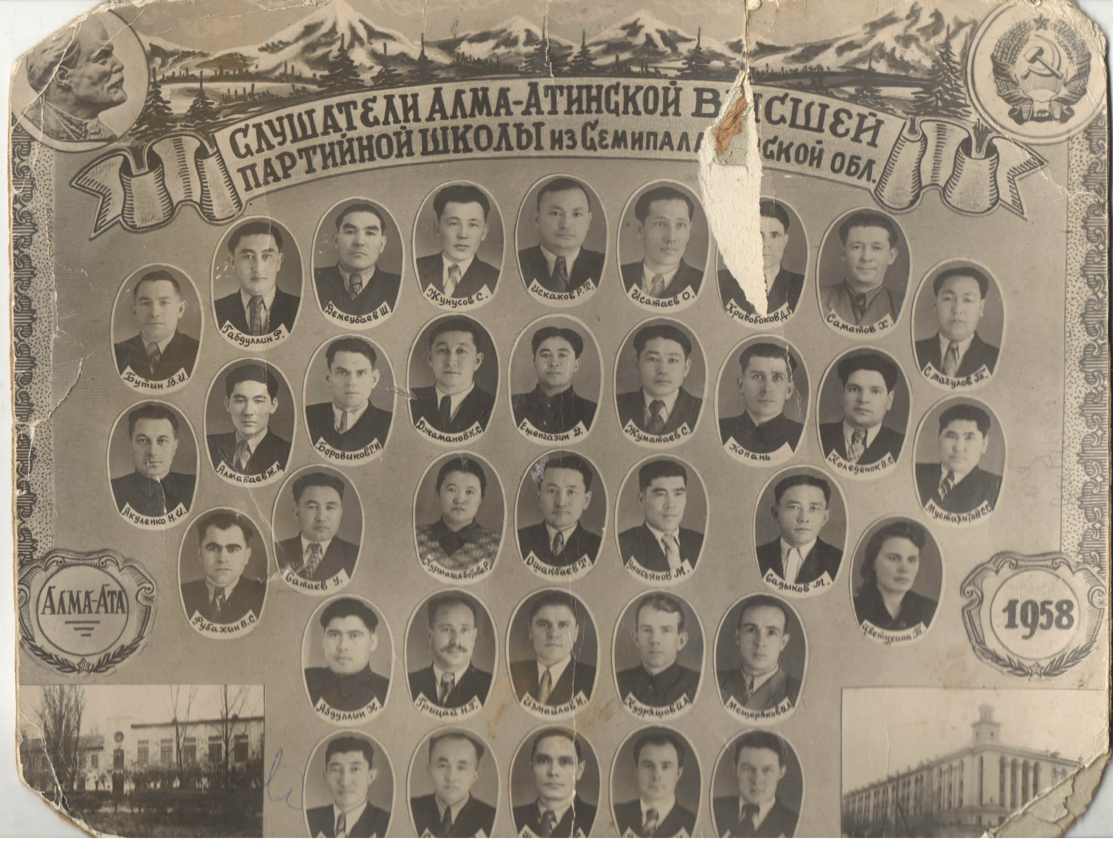
Абай облысы мәдениет, тілдерді дамыту және архив ісі басқармасының «Абай облысының мемлекеттік архиві» КММ-нің Аягоз филиалы Ф.342, оп.4, д.3

Slide 10

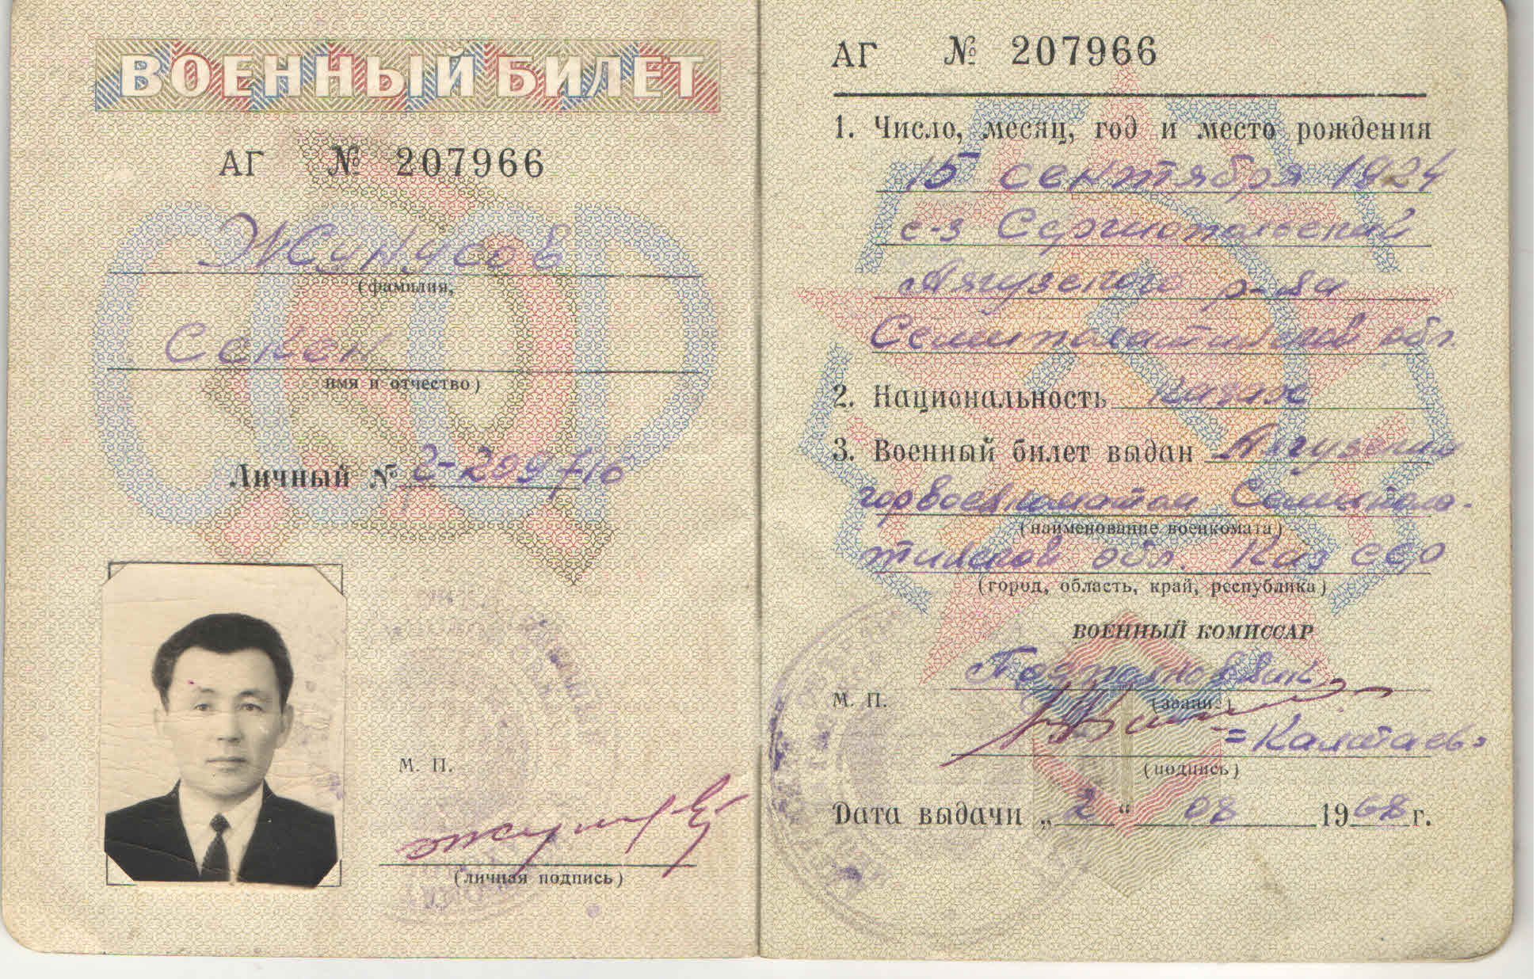
Абай облысы мәдениет, тілдерді дамыту және архив ісі басқармасының «Абай облысының мемлекеттік архиві» КММ-нің Аягоз филиалы Ф.342, оп.4, д.5

Slide 11
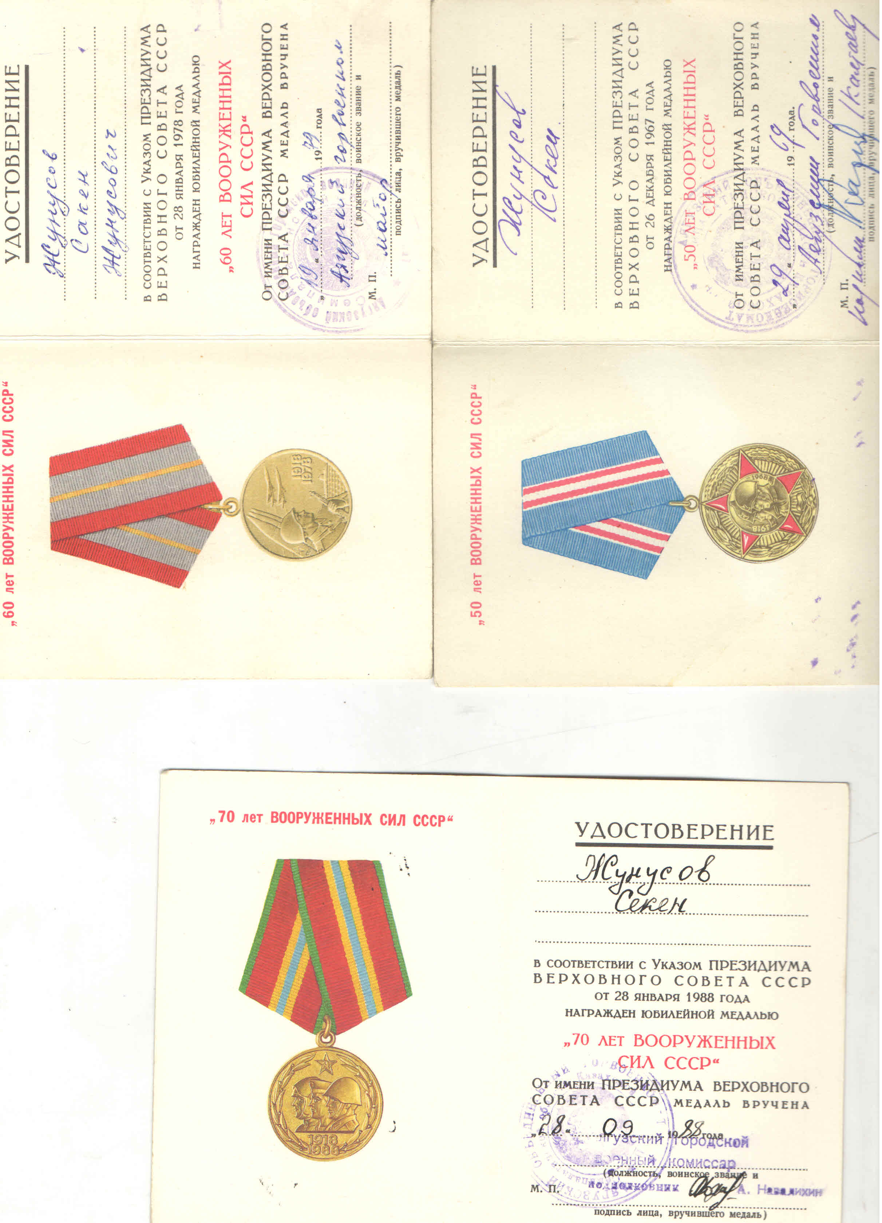
Абай облысы мәдениет, тілдерді дамыту және архив ісі басқармасының «Абай облысының мемлекеттік архиві» КММ-нің Аягоз филиалы Ф.342, оп.4, д.6

Slide 12
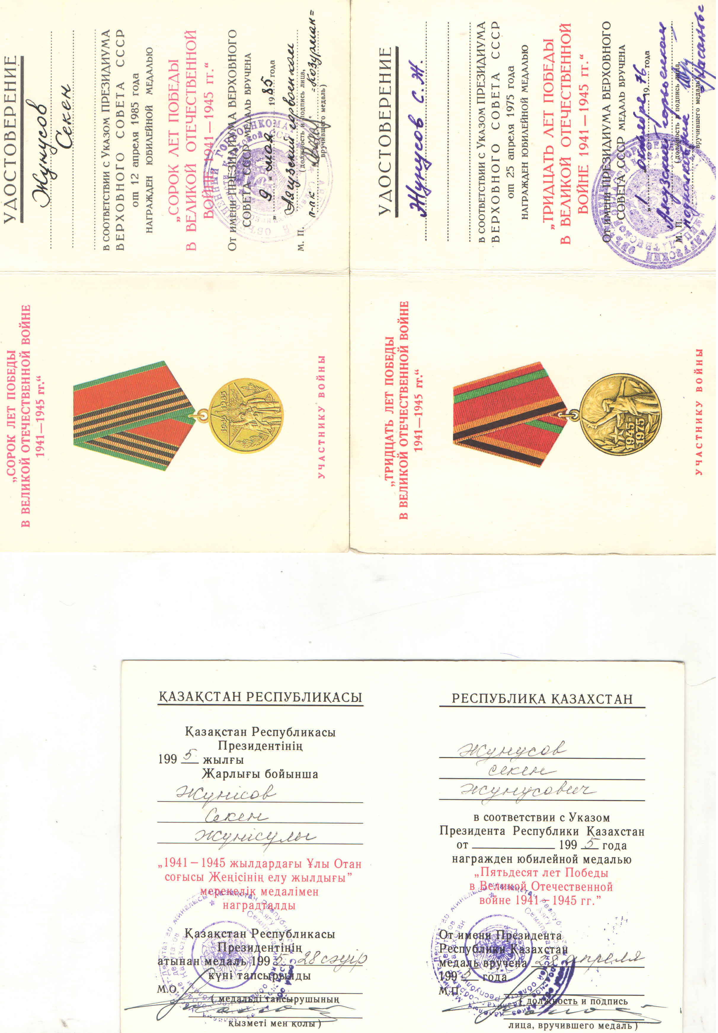
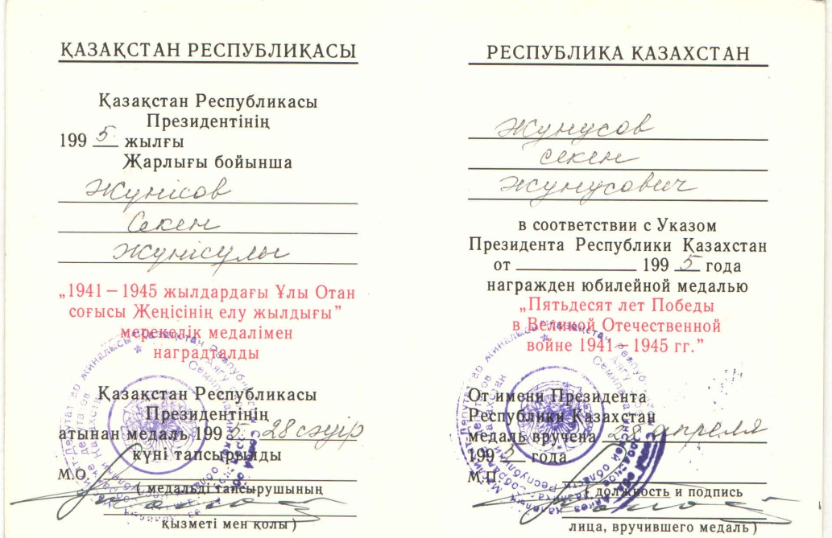
Абай облысы мәдениет, тілдерді дамыту және архив ісі басқармасының «Абай облысының мемлекеттік архиві» КММ-нің Аягоз филиалы Ф.342, оп.4, д.7

Slide 13
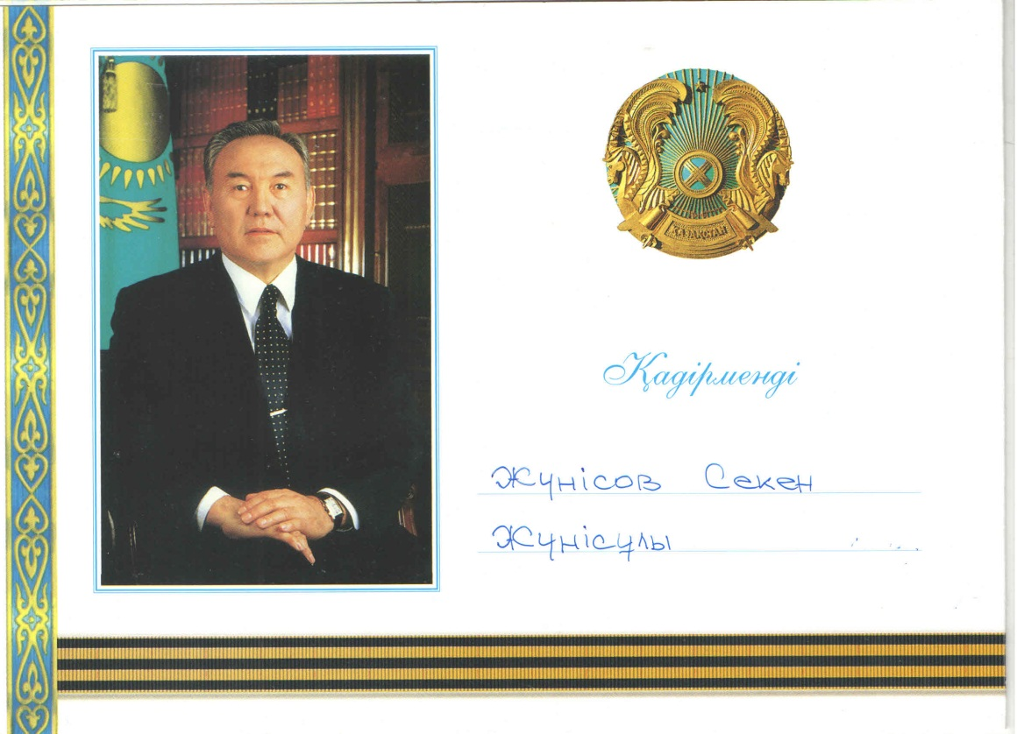
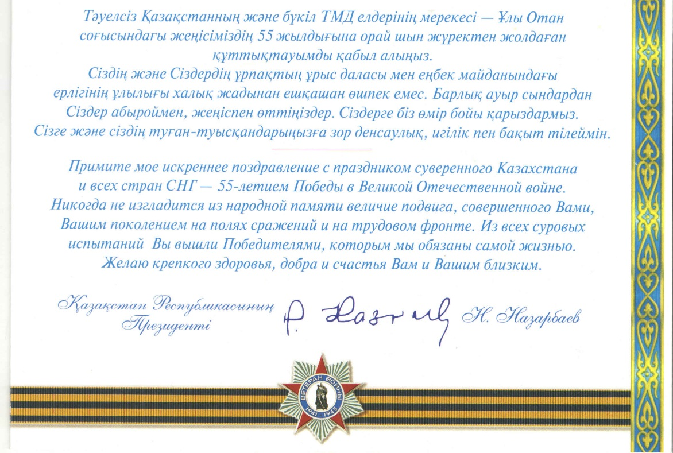
Ұлы отан соғысының 55 жылдық мерекесімен
Тұңғыш ҚР Президенті Н.А.НАзарбаевтың С.Жунусовты құттықтау хаты
Абай облысы мәдениет, тілдерді дамыту және архив ісі басқармасының «Абай облысының мемлекеттік архиві» КММ-нің Аягоз филиалы Ф.342, оп.4, д.8

Slide 14

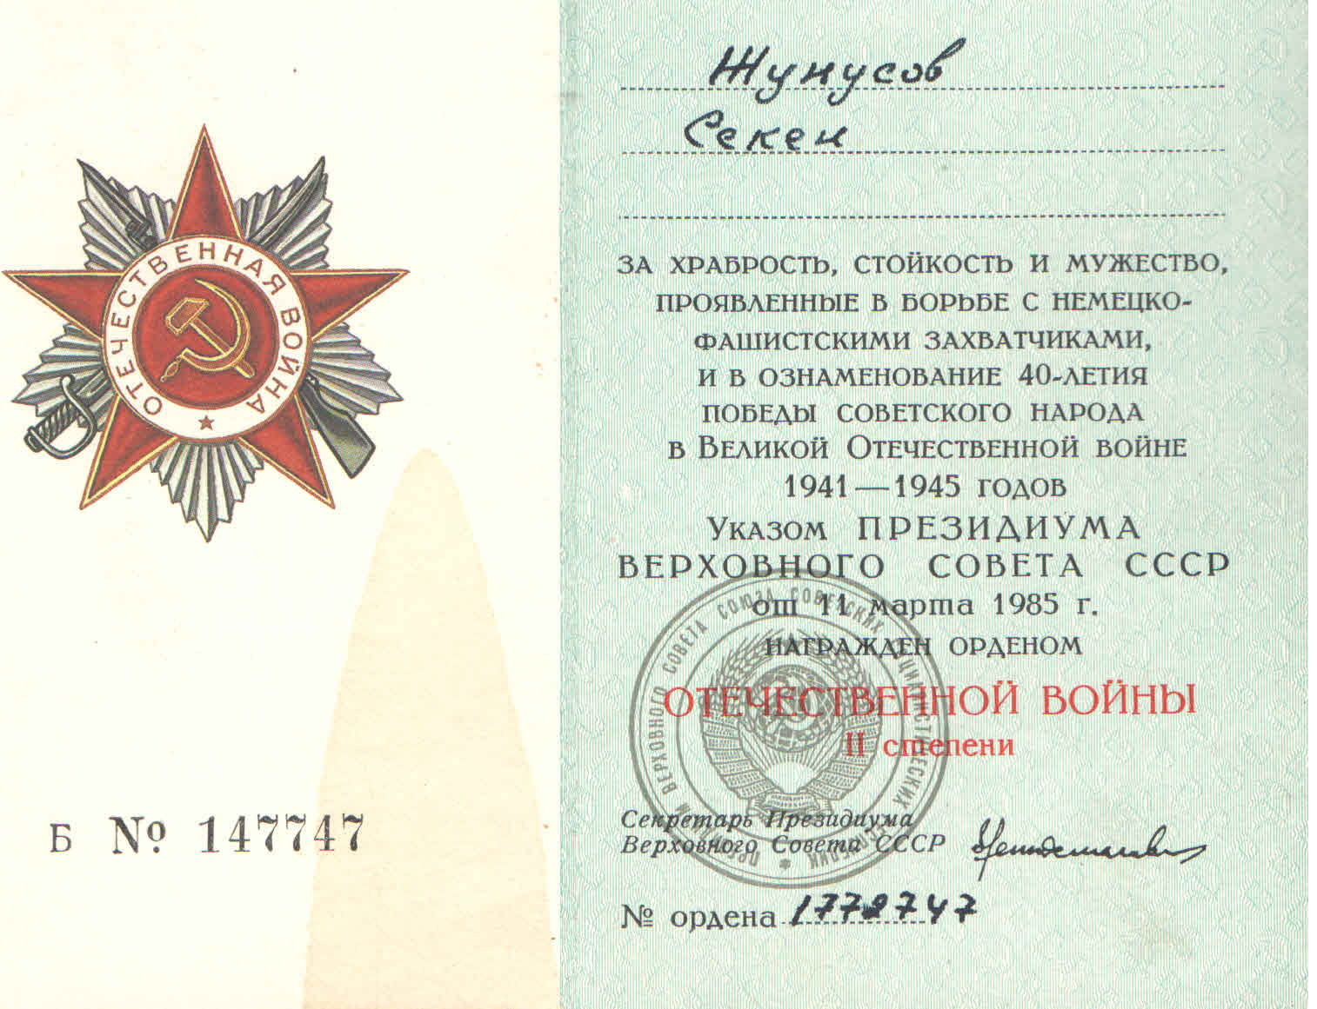
Абай облысы мәдениет, тілдерді дамыту және архив ісі басқармасының «Абай облысының мемлекеттік архиві» КММ-нің Аягоз филиалы Ф.342, оп.4, д.12

Slide 15

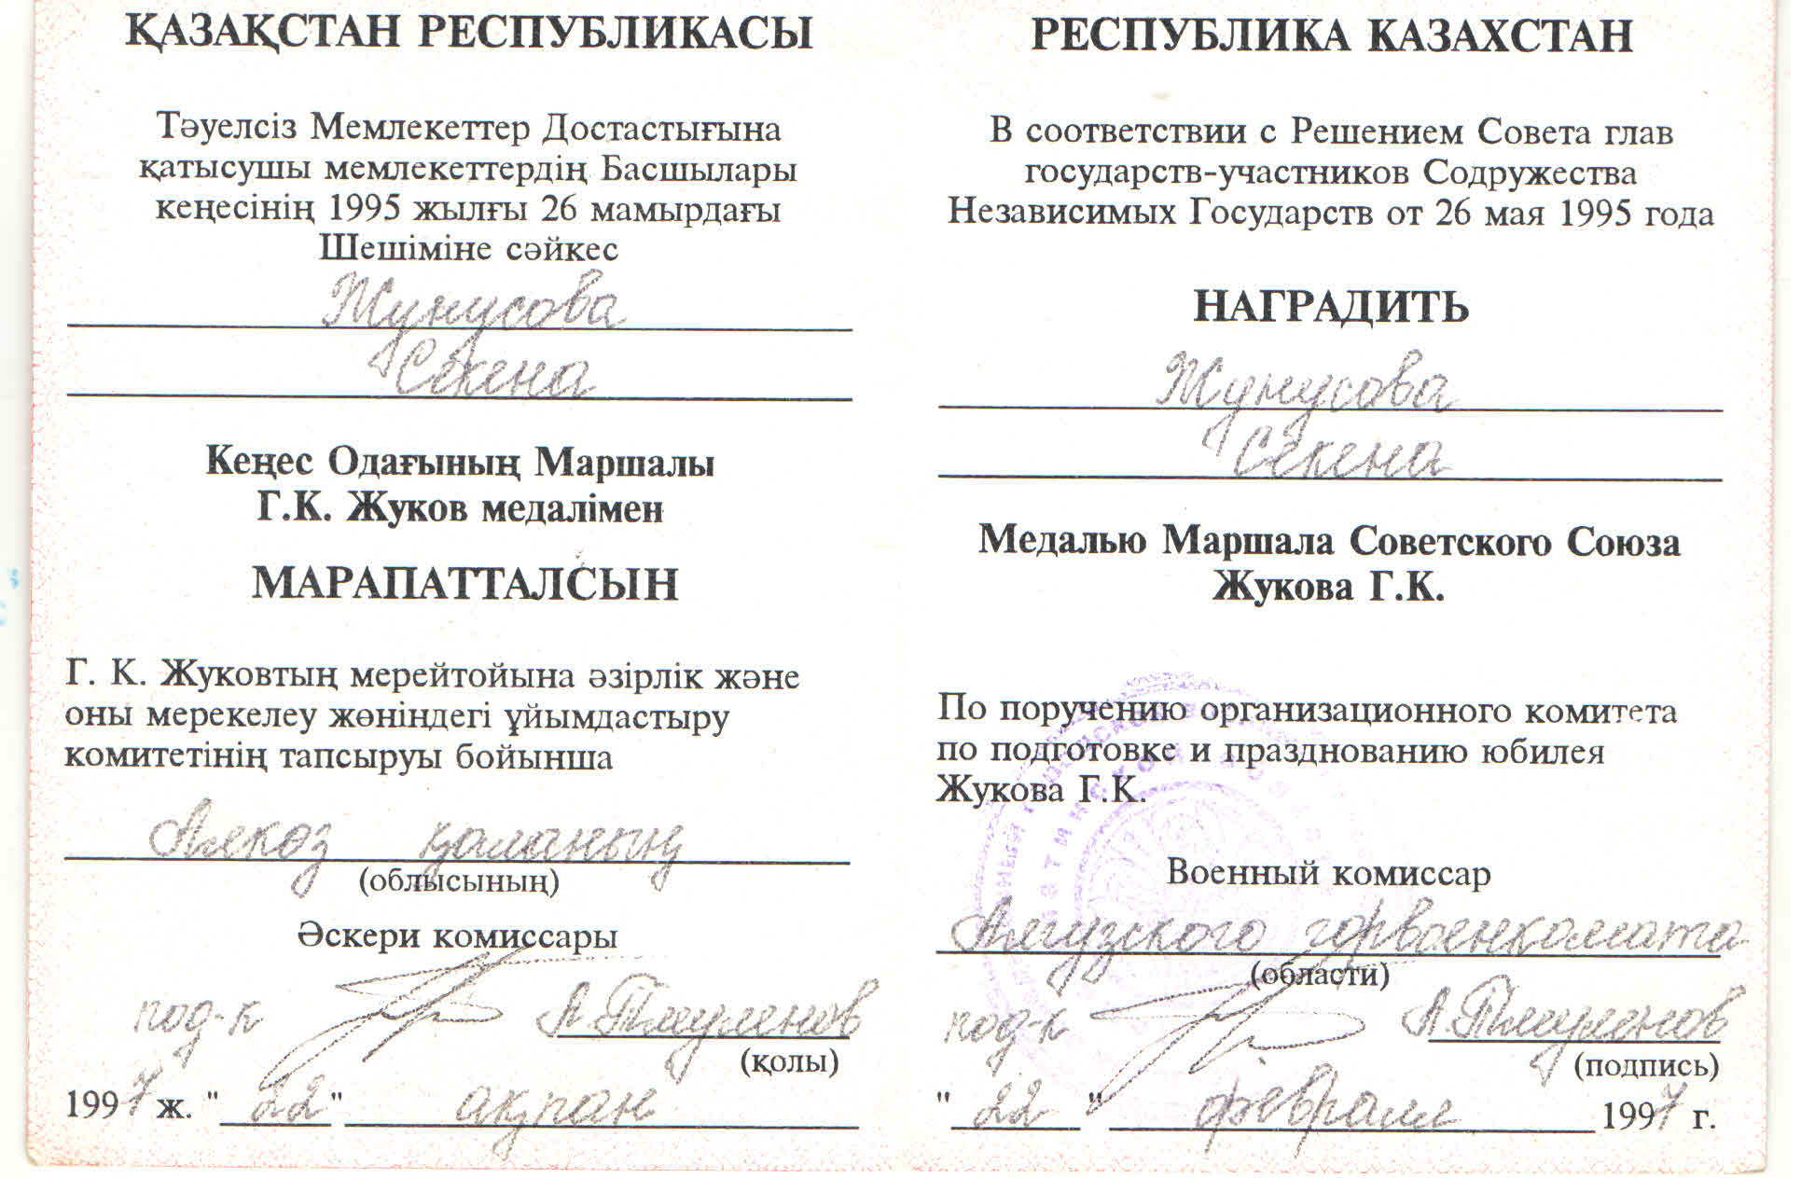
Абай облысы мәдениет, тілдерді дамыту және архив ісі басқармасының «Абай облысының мемлекеттік архиві» КММ-нің Аягоз филиалы Ф.342, оп.4, д.16

Slide 16

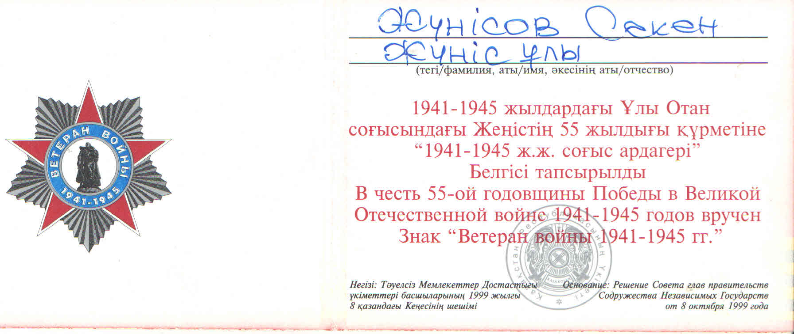
Абай облысы мәдениет, тілдерді дамыту және архив ісі басқармасының «Абай облысының мемлекеттік архиві» КММ-нің Аягоз филиалы Ф.342, оп.4, д.18

Slide 17
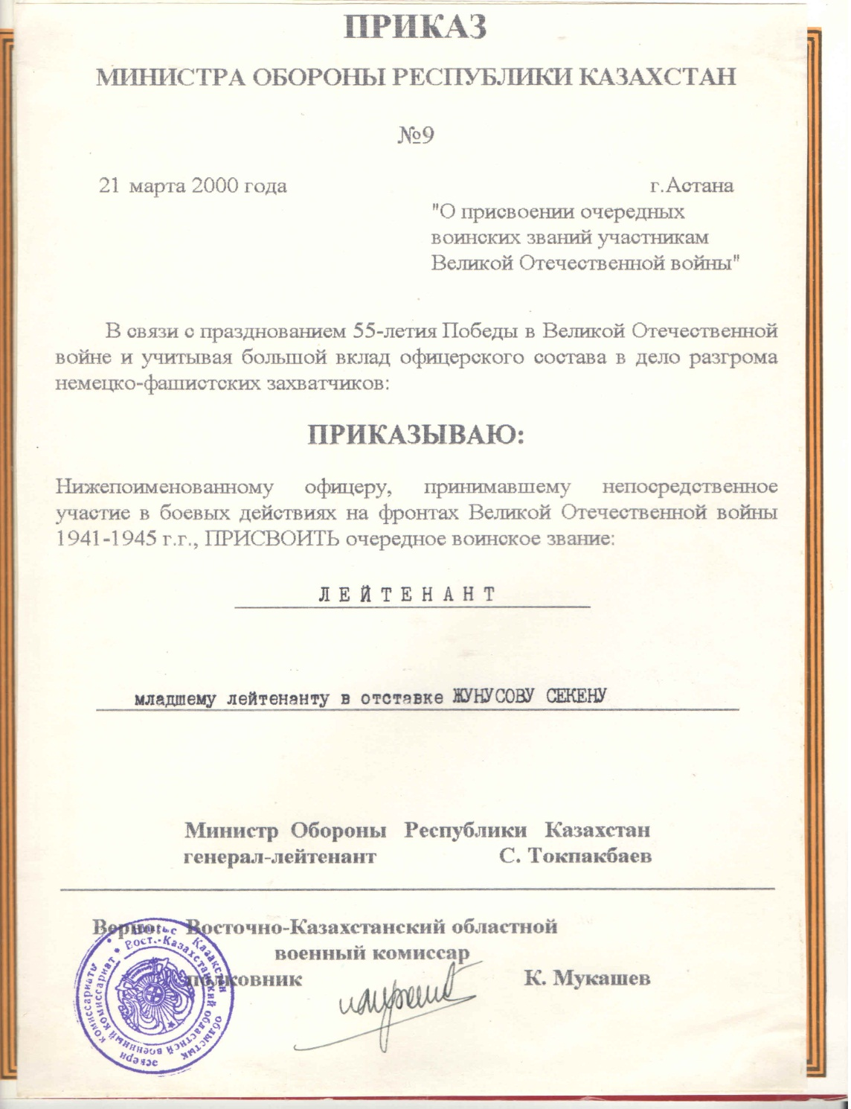
Абай облысы мәдениет, тілдерді дамыту және архив ісі басқармасының «Абай облысының мемлекеттік архиві» КММ-нің Аягоз филиалы Ф.342, оп.4, д.19

Slide 18
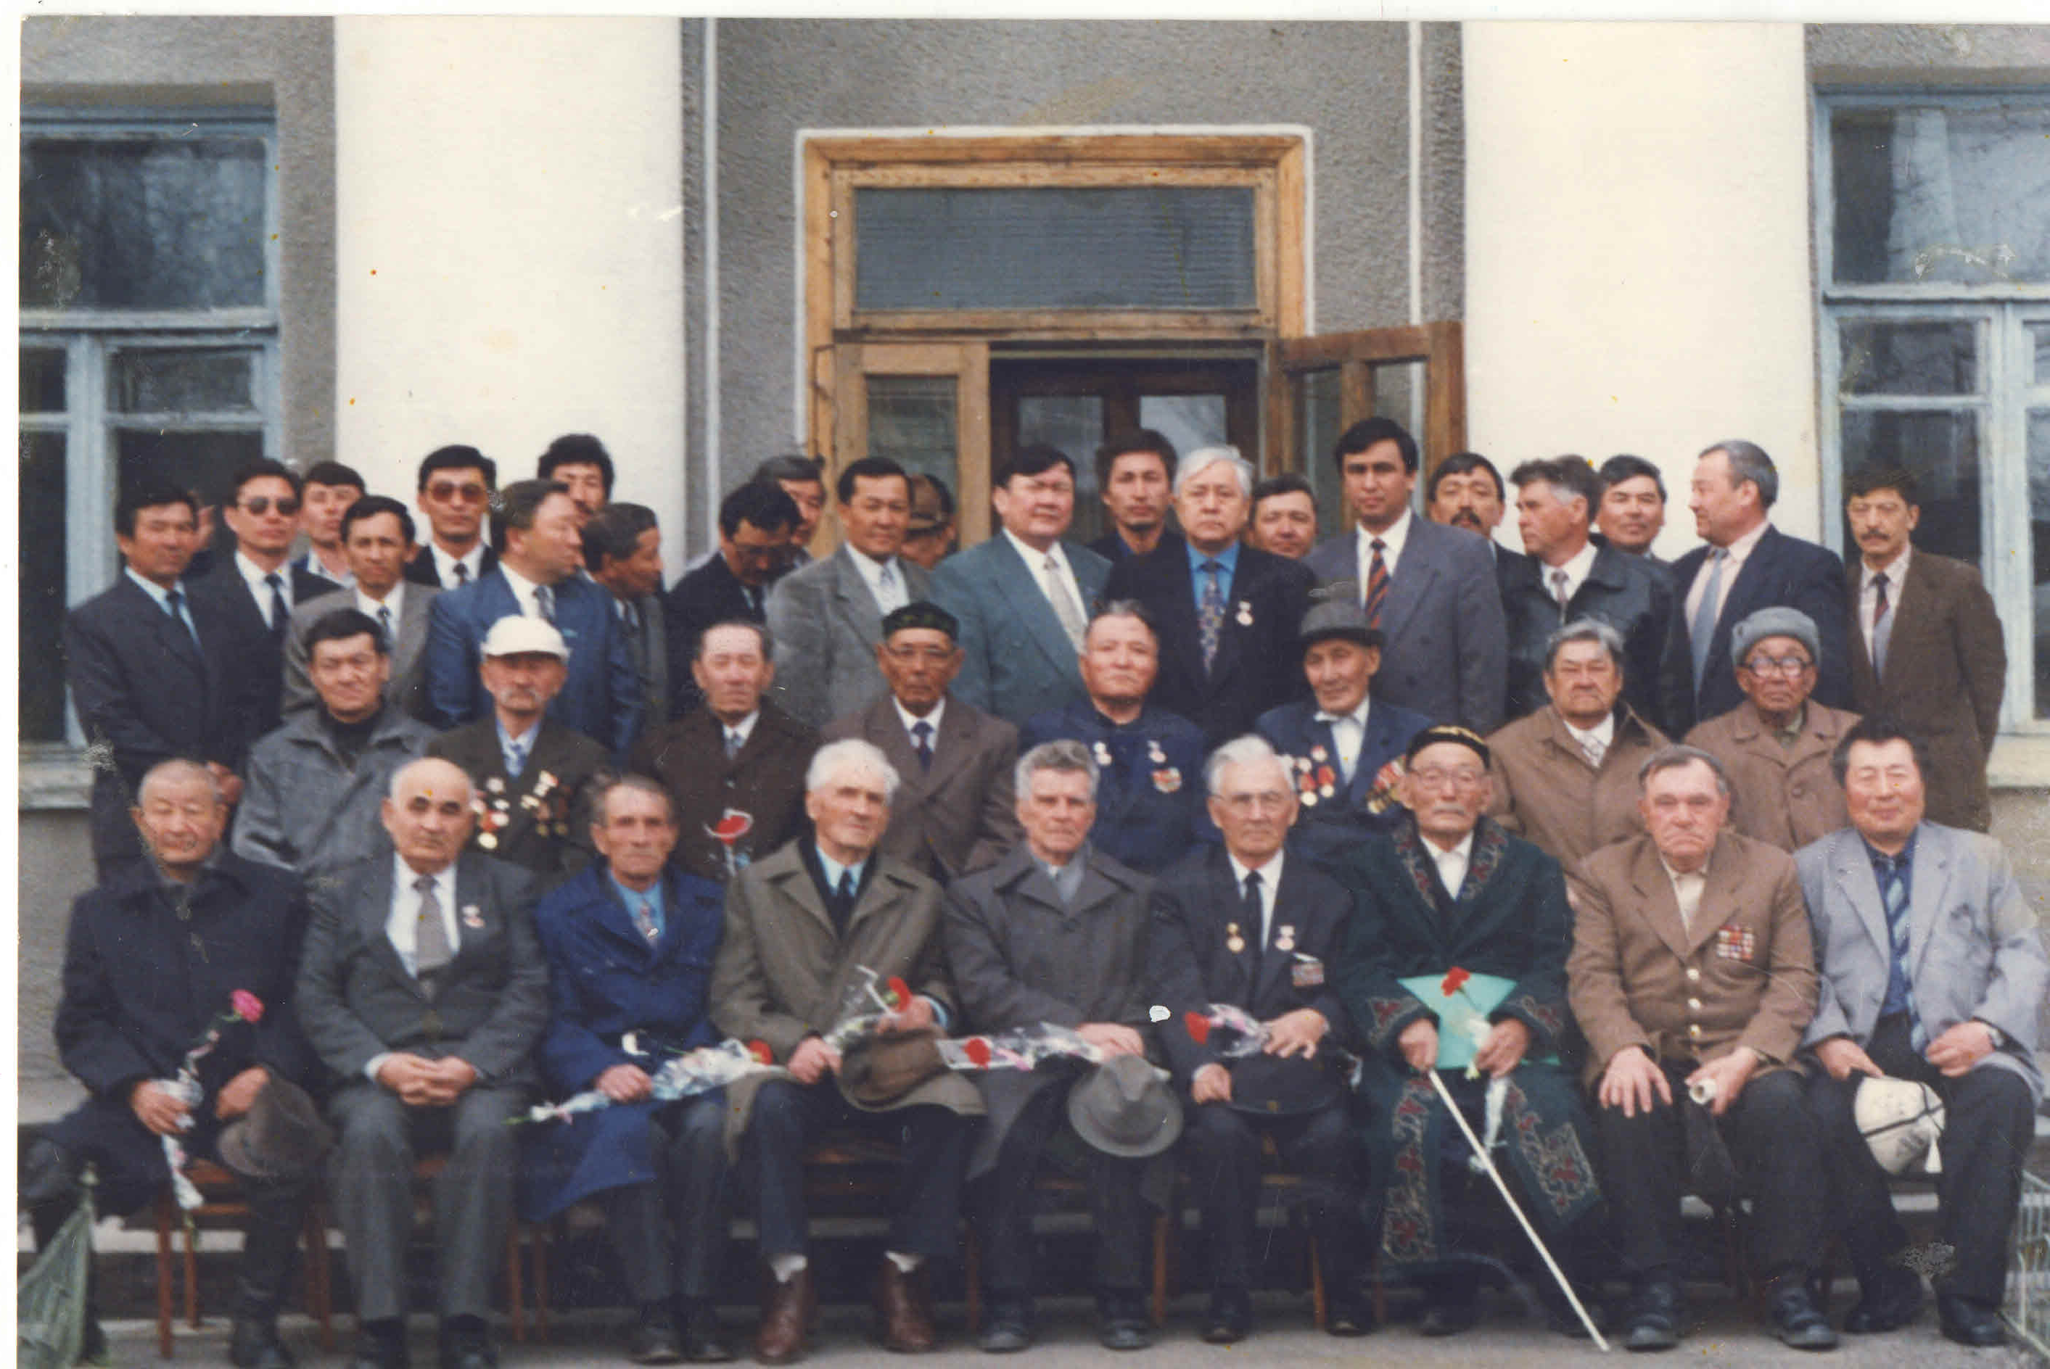
Аягөз ауданының құрметтік азаматтарымен кездесу
С.Жунусов 1-ші қатарда сол жақтан алтыншы
Абай облысы мәдениет, тілдерді дамыту және архив ісі басқармасының «Абай облысының мемлекеттік архиві» КММ-нің Аягоз филиалы Ф.342, оп.4, д.20

Slide 19
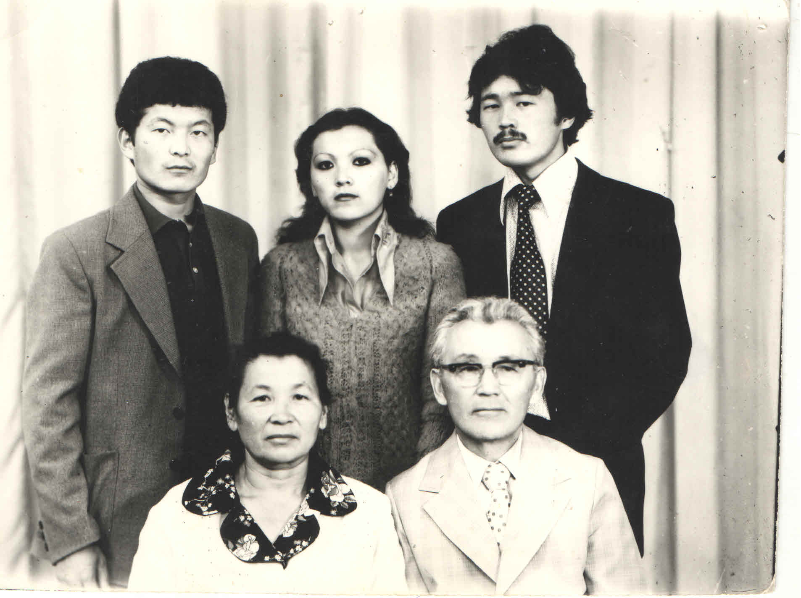
Секен Жунусов отбасымен
Абай облысы мәдениет, тілдерді дамыту және архив ісі басқармасының «Абай облысының мемлекеттік архиві» КММ-нің Аягоз филиалы Ф.342, оп.4, д.21

Slide 20
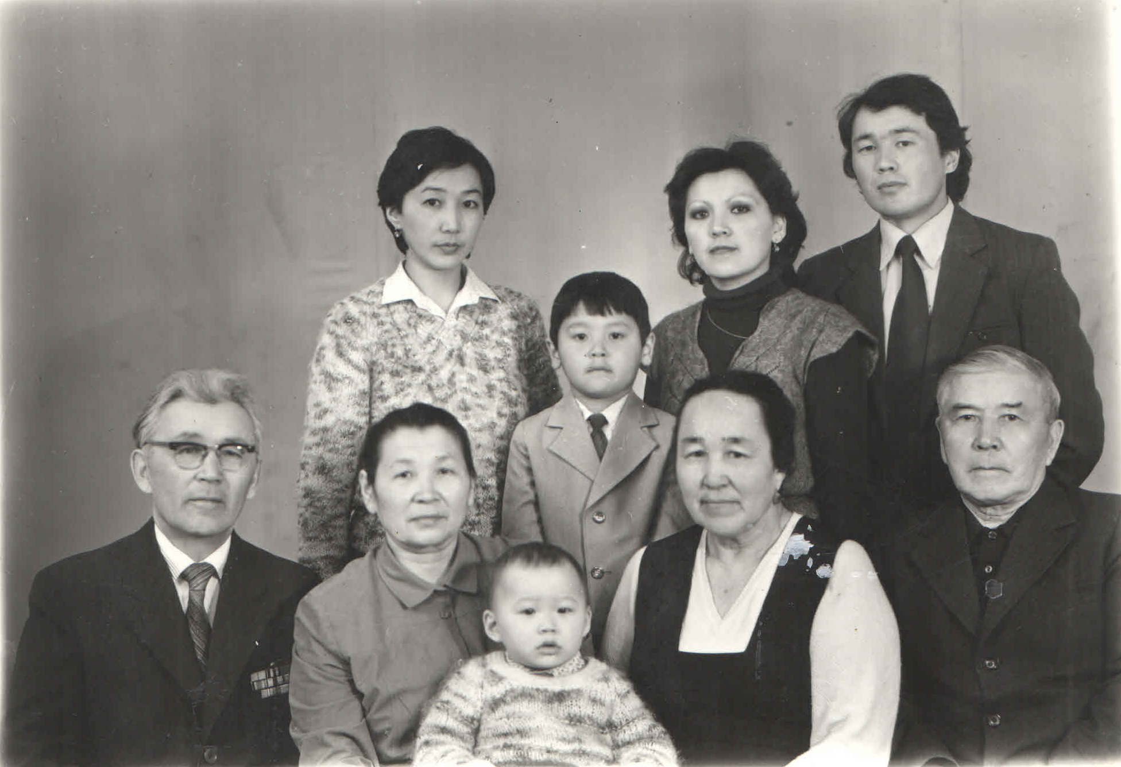
Секен Жунусов отбасымен
С.Жунусов сол жақтан бірінші
Абай облысы мәдениет, тілдерді дамыту және архив ісі басқармасының «Абай облысының мемлекеттік архиві» КММ-нің Аягоз филиалы Ф.342, оп.4, д.21

Slide 21
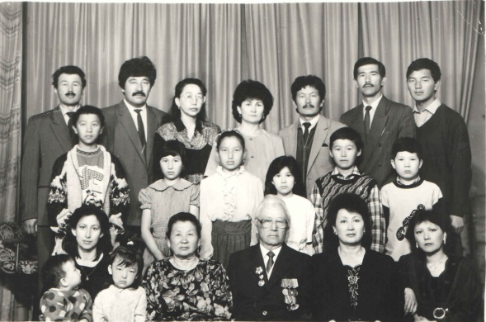
Секен Жунусов жанұясымен
С.Жунусов сол жақтан үшінші
Абай облысы мәдениет, тілдерді дамыту және архив ісі басқармасының «Абай облысының мемлекеттік архиві» КММ-нің Аягоз филиалы Ф.342, оп.4, д.21

Slide 22
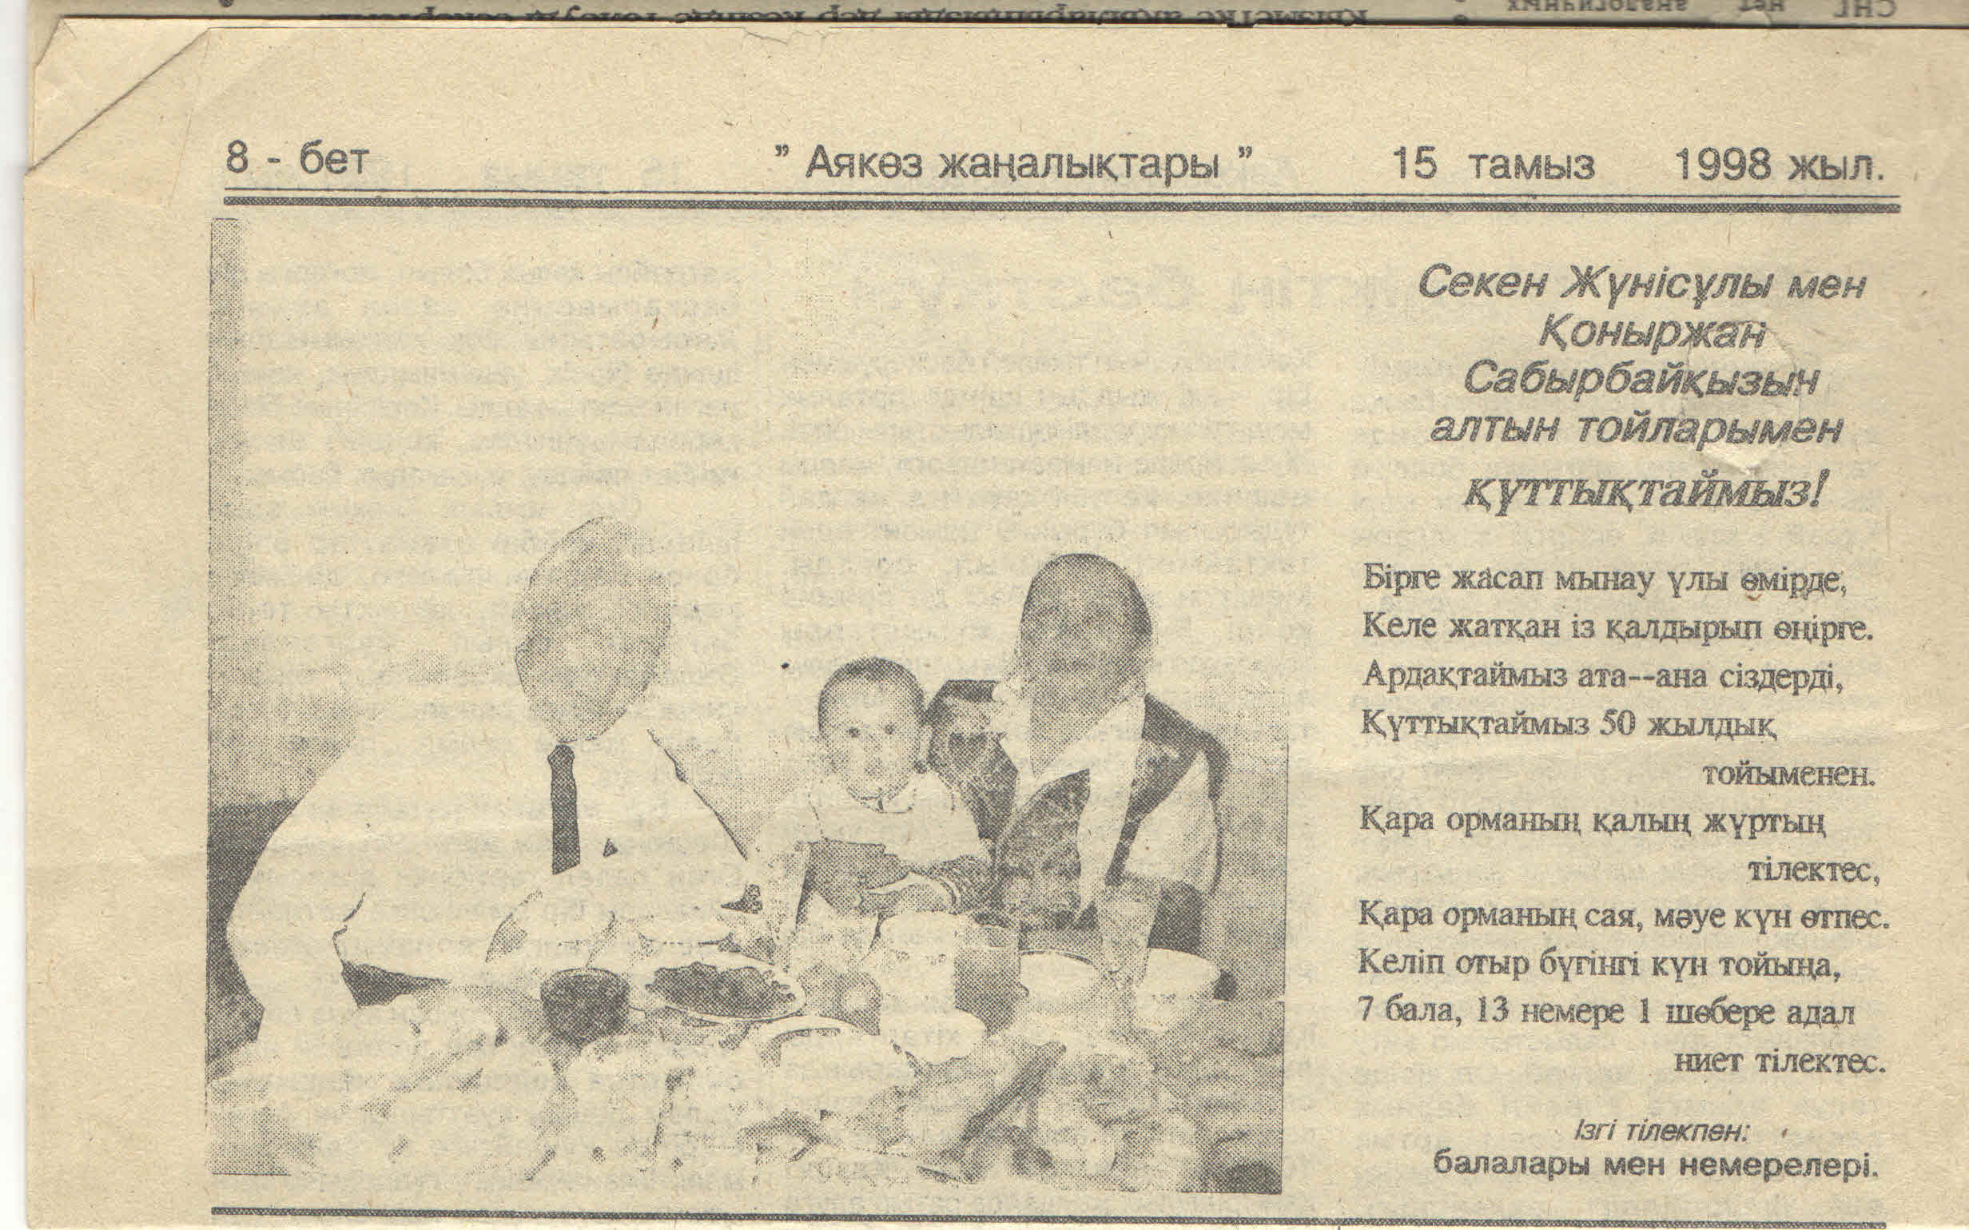
Абай облысы мәдениет, тілдерді дамыту және архив ісі басқармасының «Абай облысының мемлекеттік архиві» КММ-нің Аягоз филиалы Ф.342, оп.4, д.21

